Slide 1
Culoarea roșie
Disciplina Educație senzorială și psihomotorie
Nivelul primar/Învățământ special
în conformitate cu programa disciplinei din anul 2021-
Prof. Eugenia Claudia Goga/clipart prof. Silvia Anca Corcheș
teachersmake.com

Slide 2
Argument
Educația senzorială și psihomotorie contribuie la dezvoltarea copiilor cu CES, la adaptarea lor la mediul școlar și social, înzestrându-i cu abilități și competențe care îi ajută să ducă o viață cât mai independentă.
Dacă la copiii obișnuiți învățarea culorilor se realizează la vârste foarte mici, prin joacă și vine ca o achiziție “naturală“, la copiii cu CES și mai ales la cei cu deficiențe multiple este un demers mai complicat și de lungă durată.
Etapele învățării culorilor depind de copilul cu care lucrăm, de stadiul dezvoltării sale cognitive, de preachizițiile pe care acesta le are când intră în mediul școlar.
Fișele pe care le realizez, utilizând imagini create de colega mea Anca Corcheș, sunt de niveluri de dificultate diferite, acoperind o gamă largă de pași pe care-i fac cu elevul pentru a-l înzestra cu competențele necesare.
De aproape cinci ani, cu începutul în perioada pandemiei când luni bune am lucrat online, am înființat (trei profesoare) un blog cu activități variate petru elevii cu CES, https://teachers-make.com/ unde postăm, de atunci, zilnic, activități pe care le facem la clasă sau cabinet. Tot atunci am creat zeci de joculețe pe platforma wordwall pentru a putea lucra online, într-un mod atractiv, cu elevii noștri. https://wordwall.net/en-us/teacher/942166/teachersmake.
Pentru culoarea roșie am acest film https://www.youtube.com/watch?v=KQSioM8Jo9I&t=15s și joc
https://wordwall.net/resource/5030611/culoarea-ro%c8%99ie.
Filmul face parte dintr-un șir de scurte filme educative pe care le postăm pe canalul youtube, unde au sute de vizualizări, dovadă că sunt utile și altor profesori sau părinților copiilor cu cerințe educaționale speciale https://www.youtube.com/@teachersmake. Ceea ce nu poate decât să ne bucure!
teachersmake.com

Slide 3
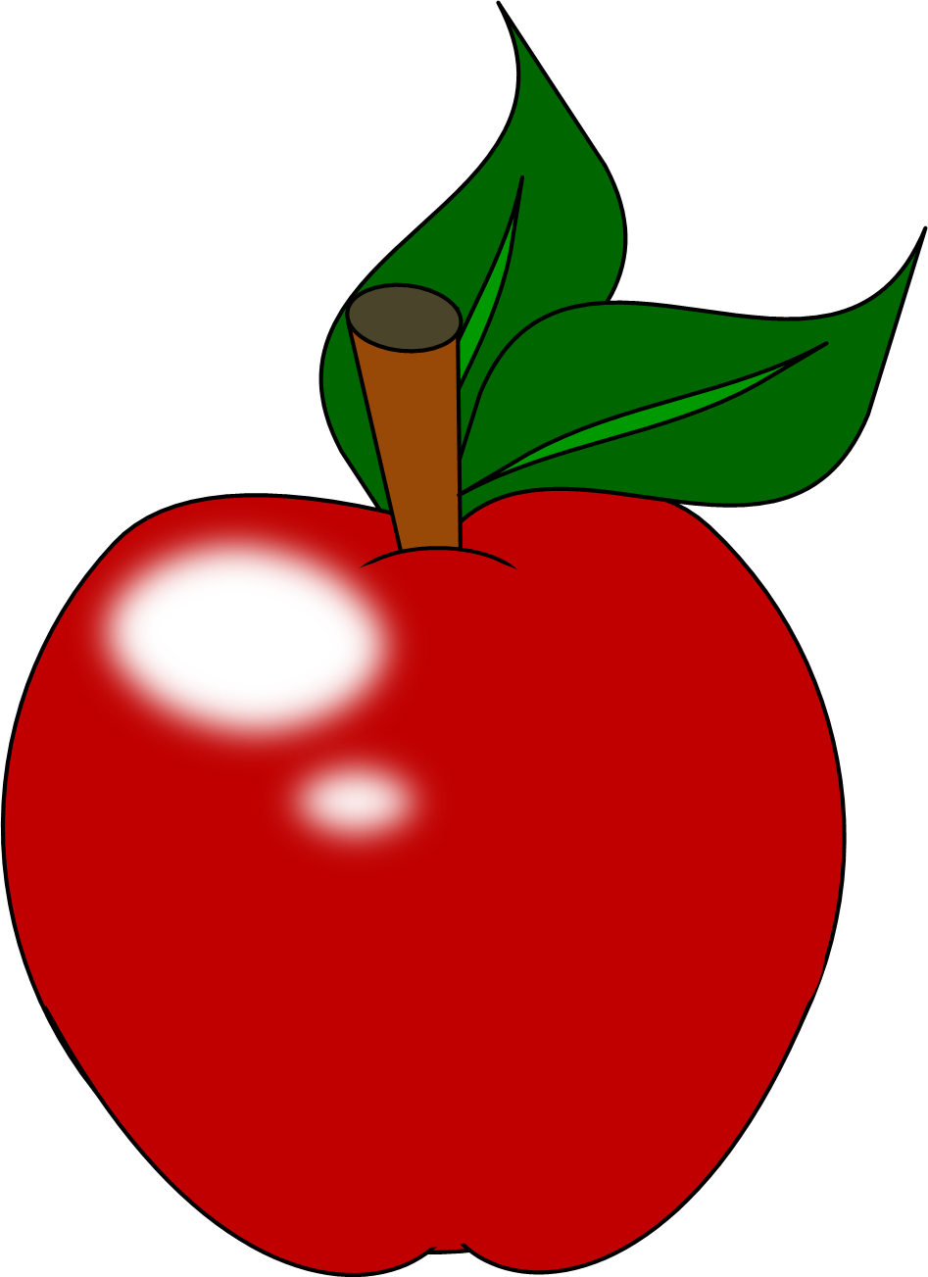
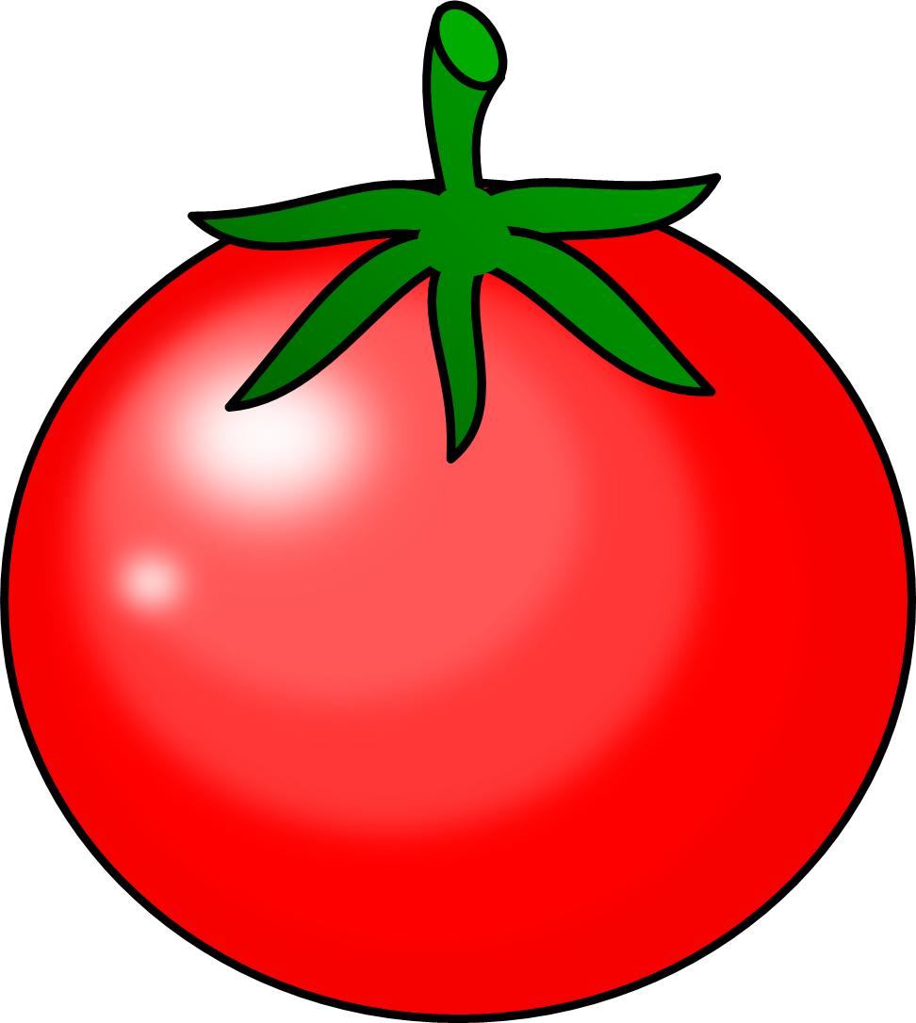
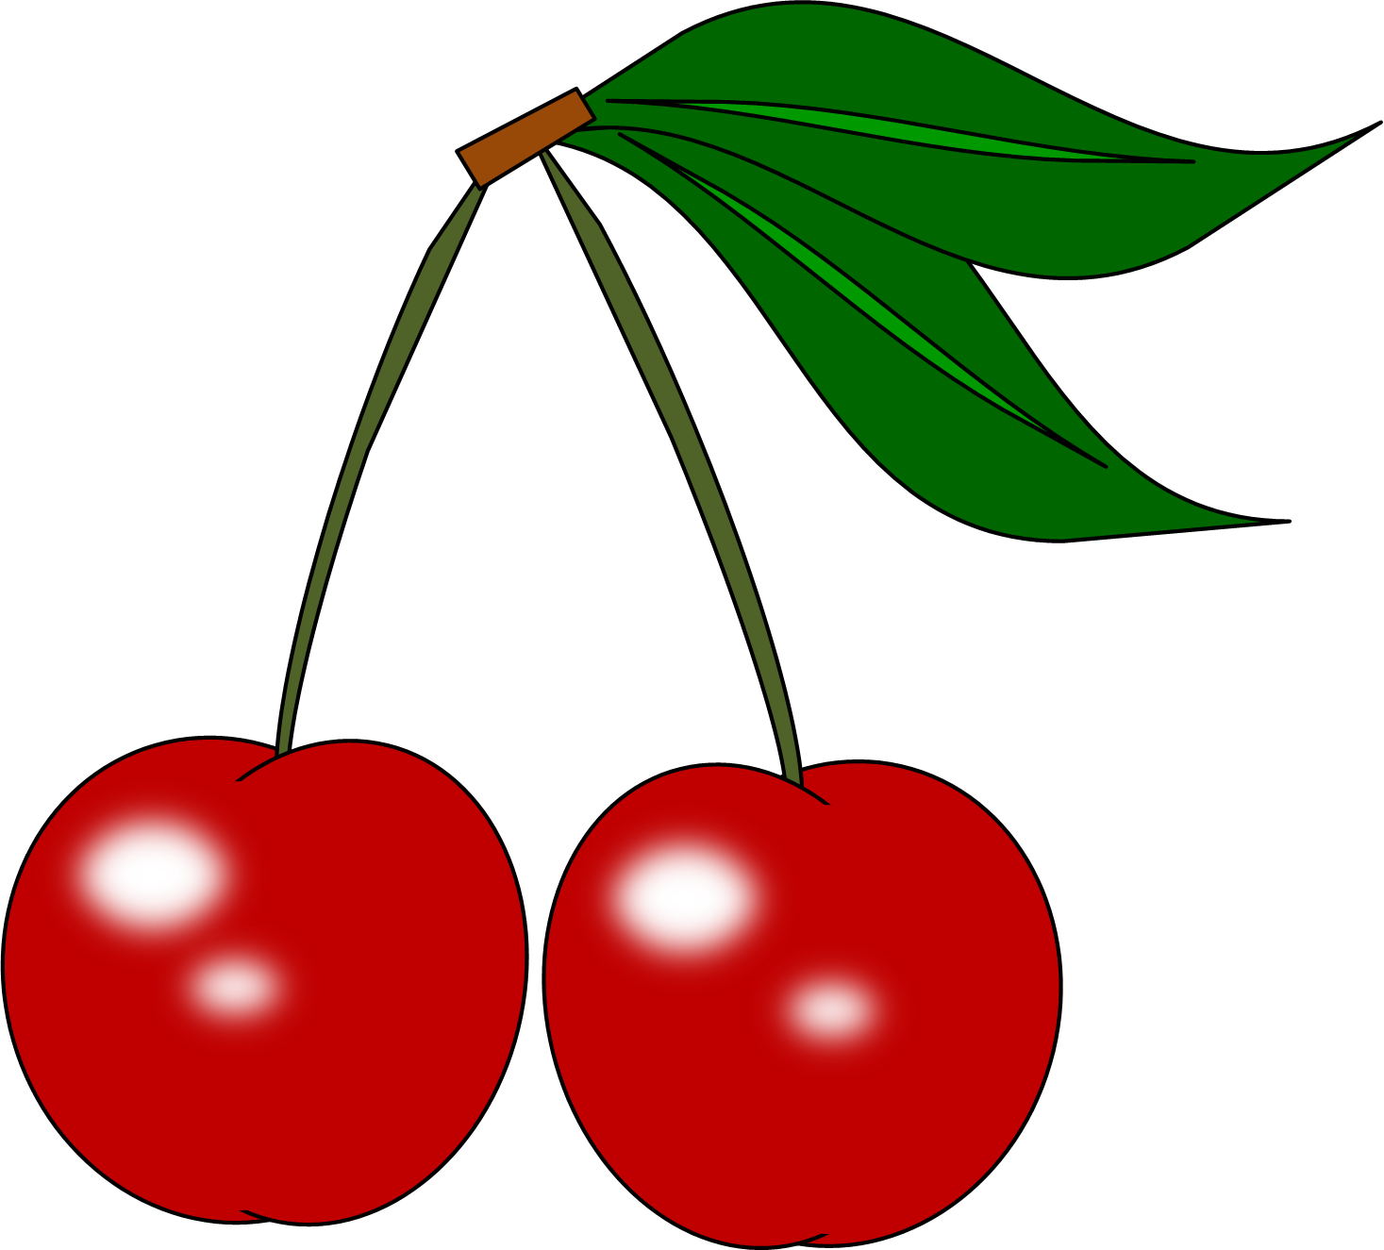
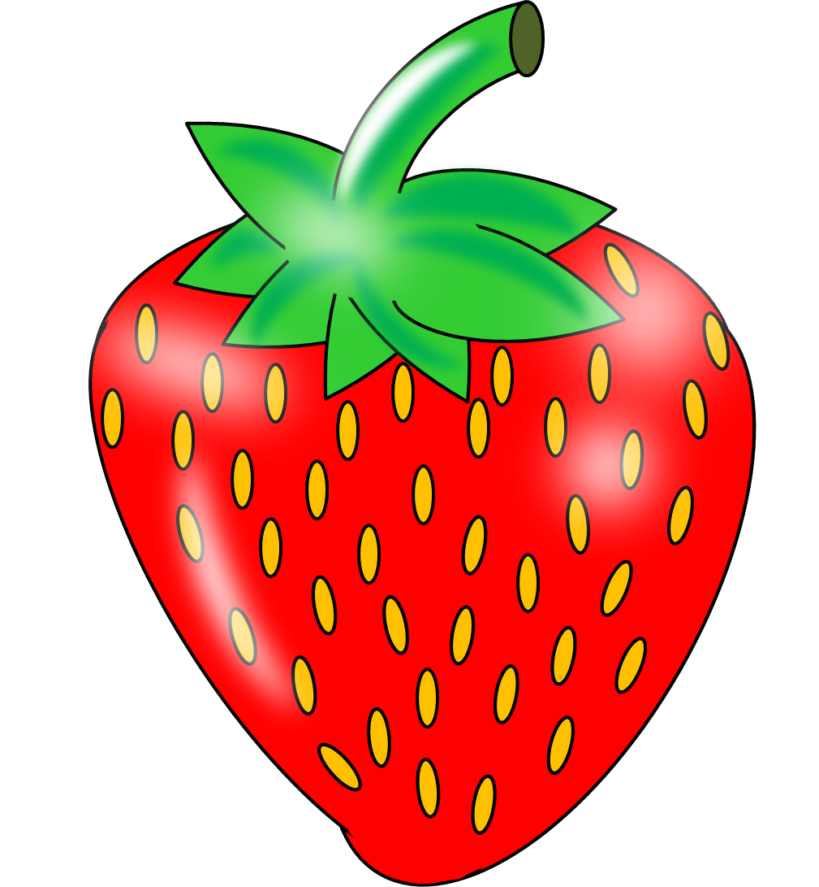




Ce este roșu?
Căpșuna este roșie.
Cireșele sunt roșii.
Roșia este roșie.
Mărul este roșu.
Zmeura este roșie.
Ardeiul iute este roșu.
Funda este roșie.
Frunza este roșie.
teachersmake.com

Slide 4




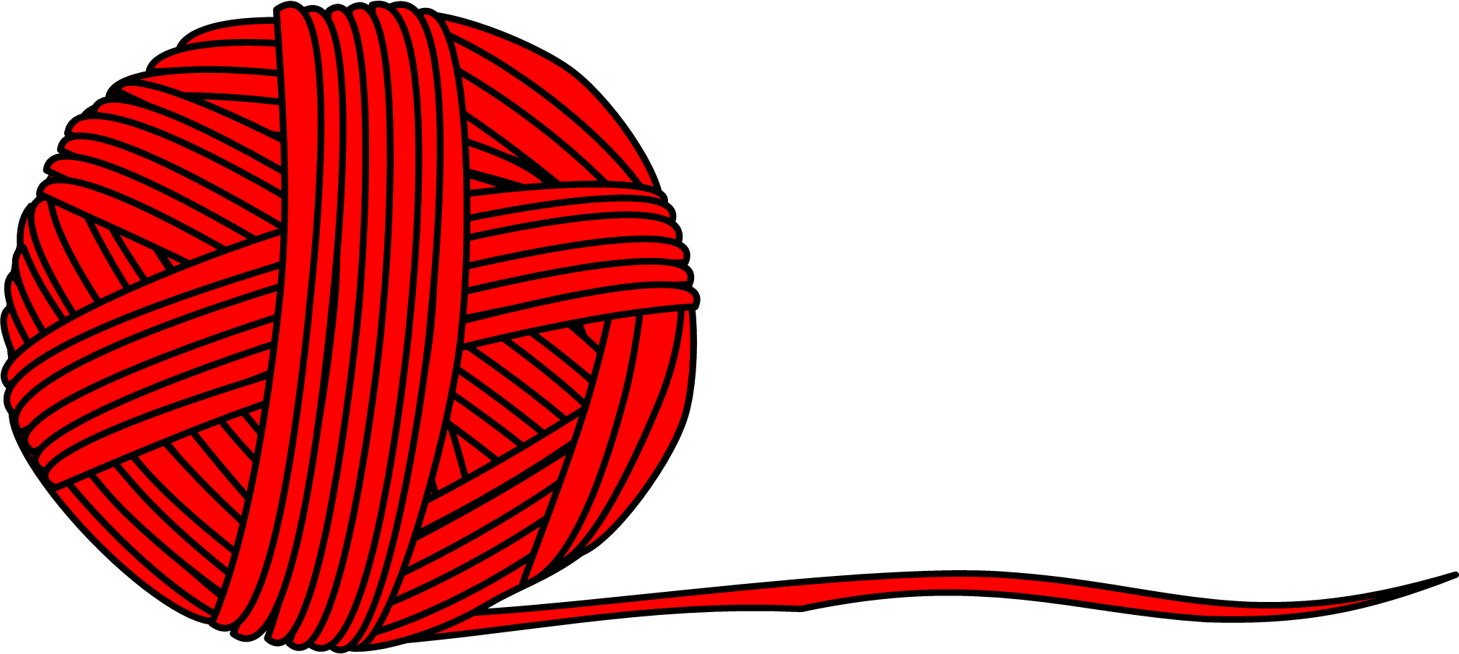

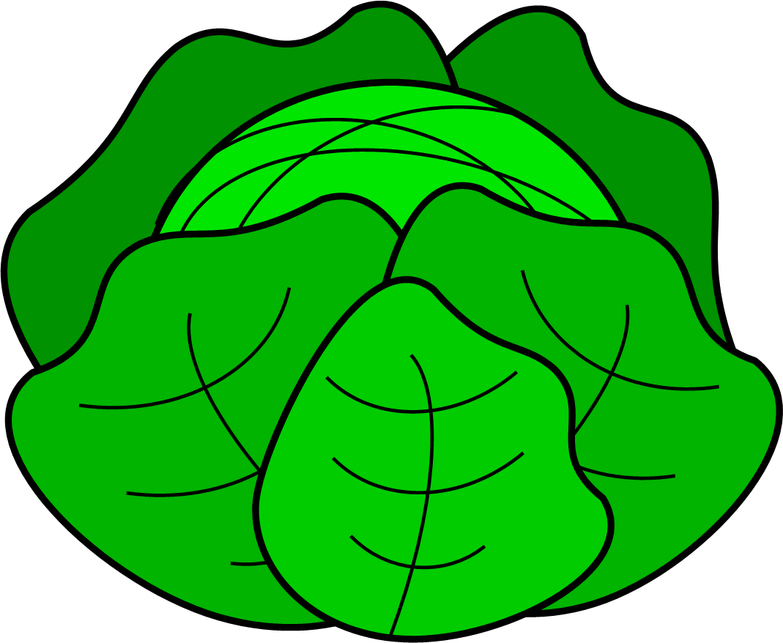
Încercuiți imaginile de culoare roșie și trageți un X peste cele de alte culori!
teachersmake.com

Slide 5

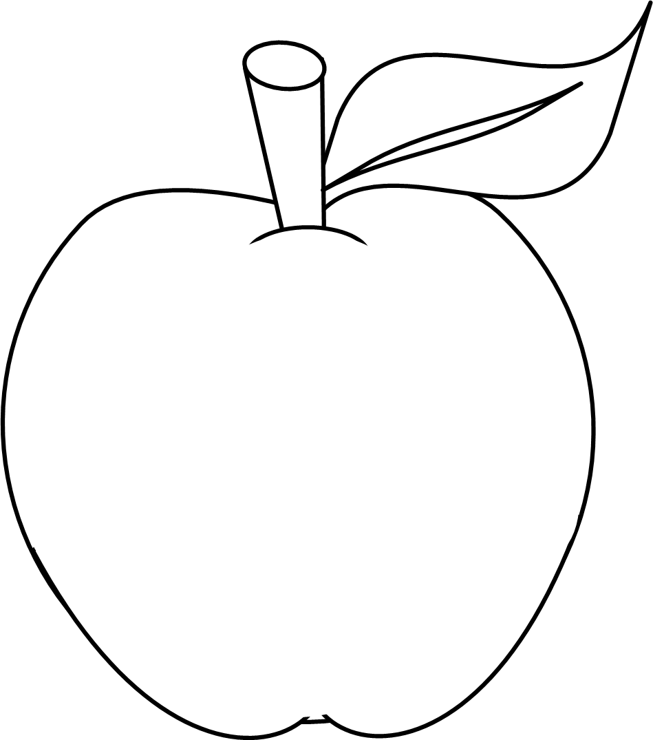
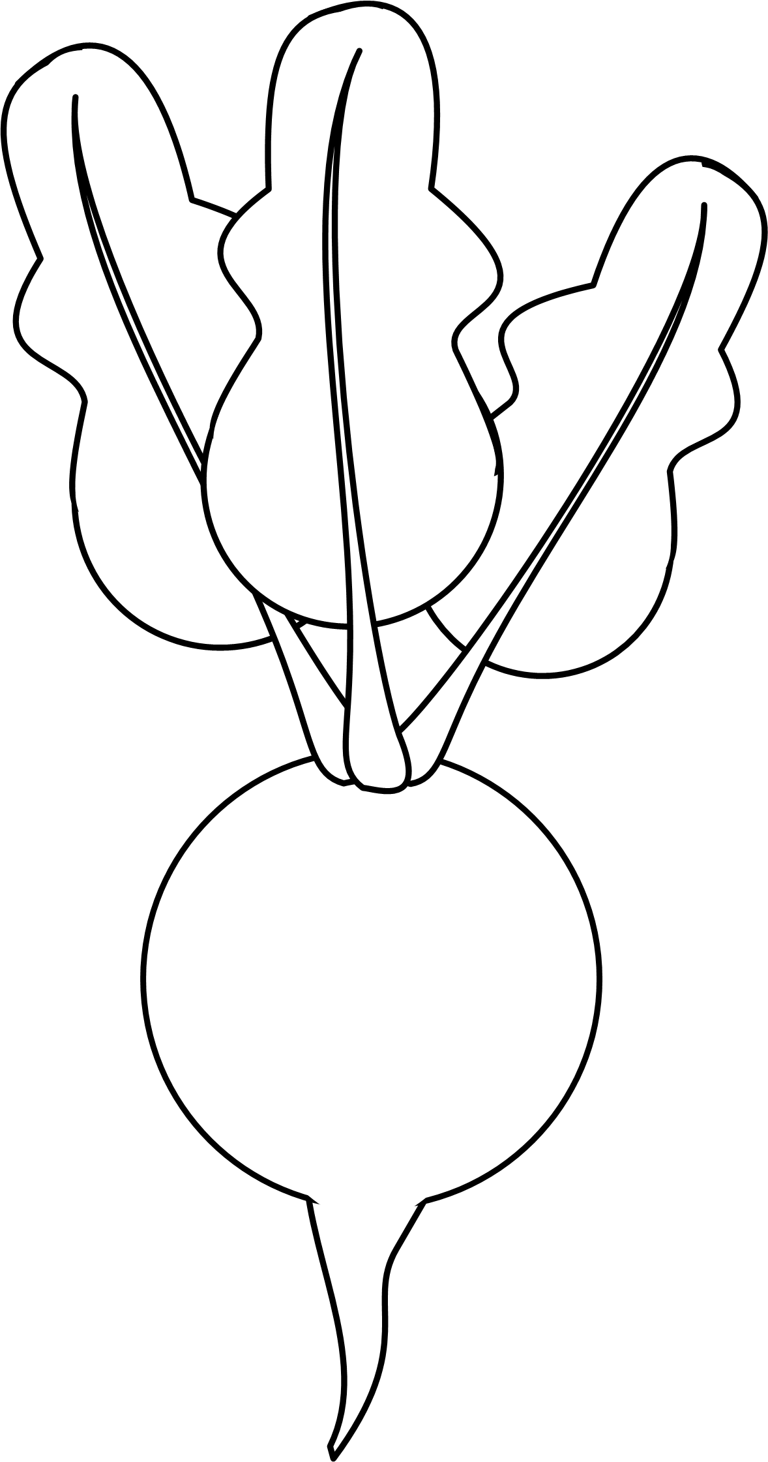
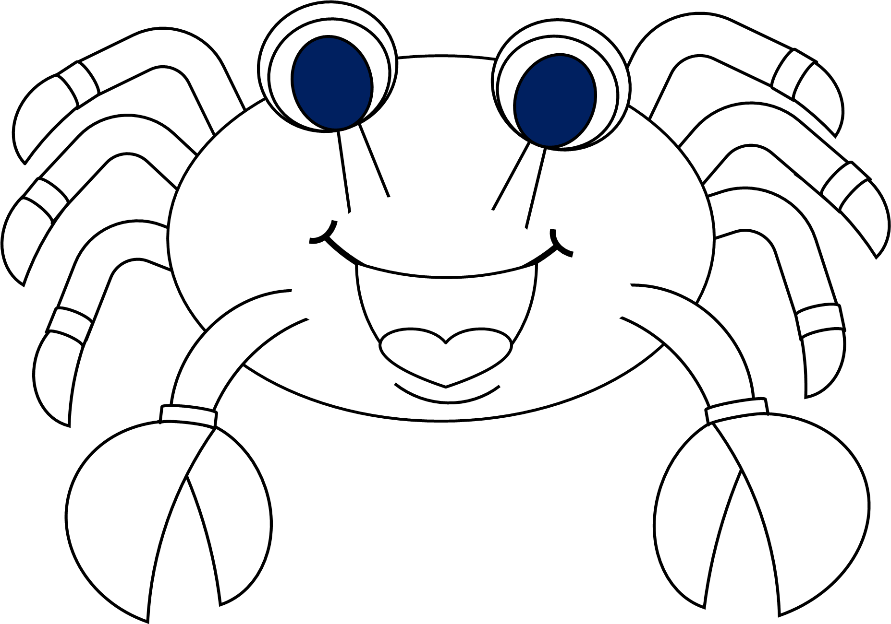
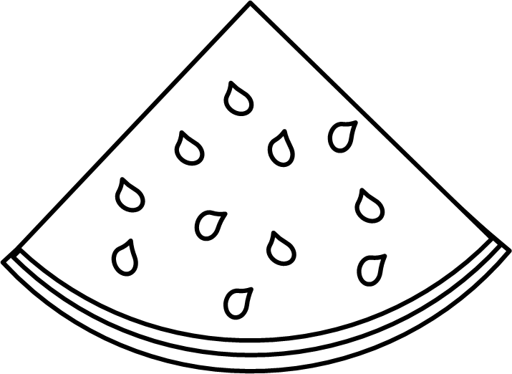

Colorați cu roșu imaginile următoare.
teachersmake.com

Slide 6
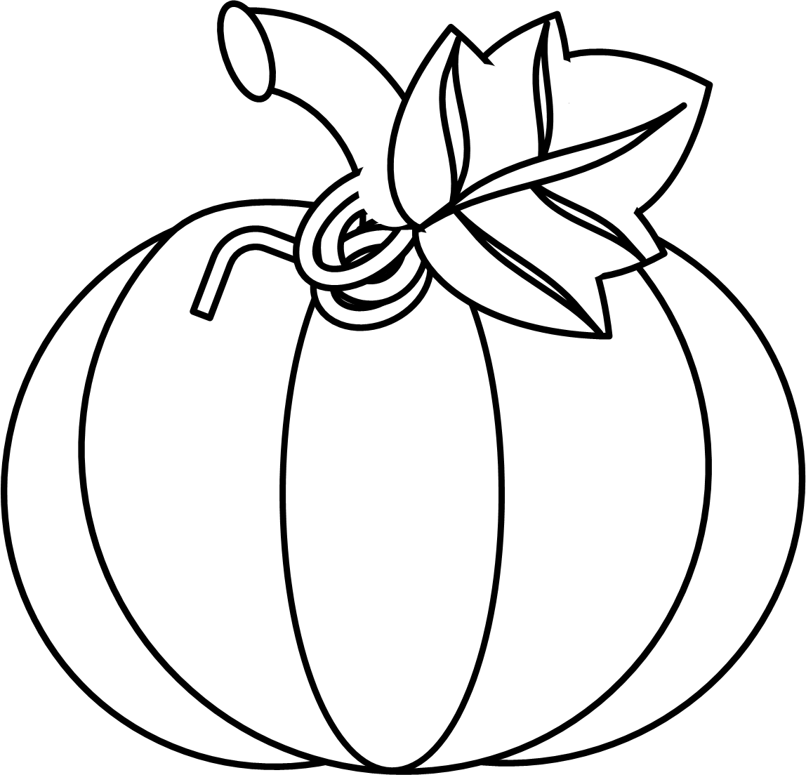
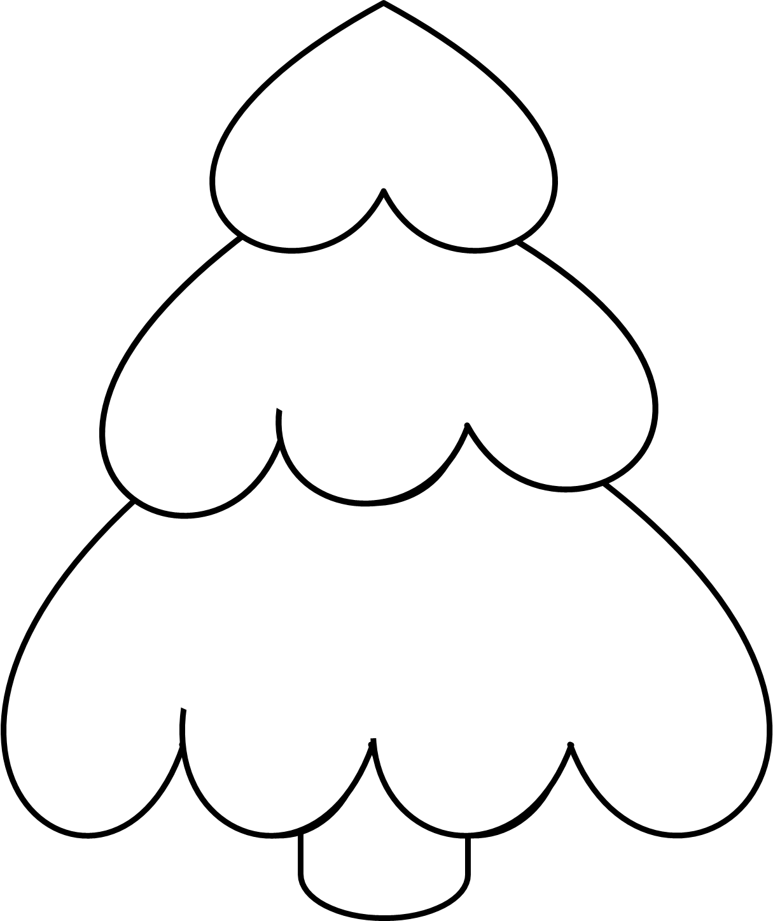


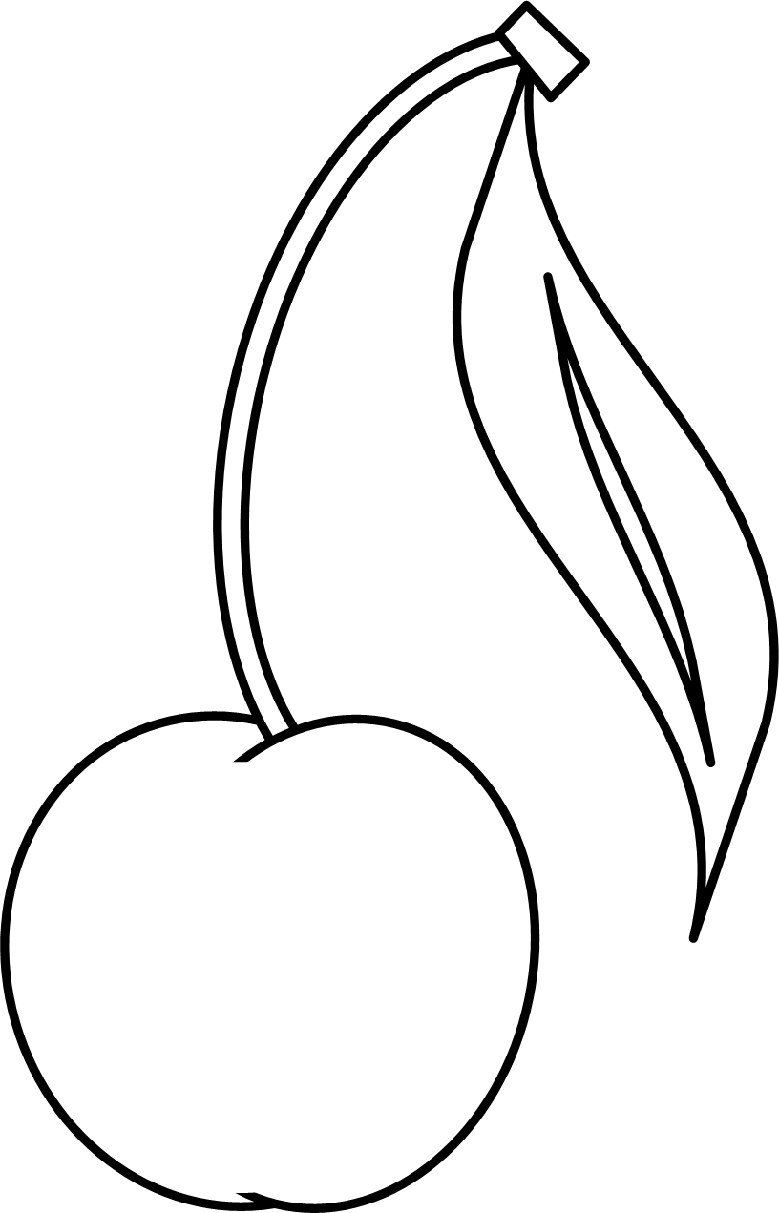
Colorați cu roșu imaginile potrivite!
teachersmake.com

Slide 7
Colorați mărgelele după model.
teachersmake.com

Slide 8
Colorează cu roșu imaginile diferite din fiecare șir.
teachersmake.com

Slide 9

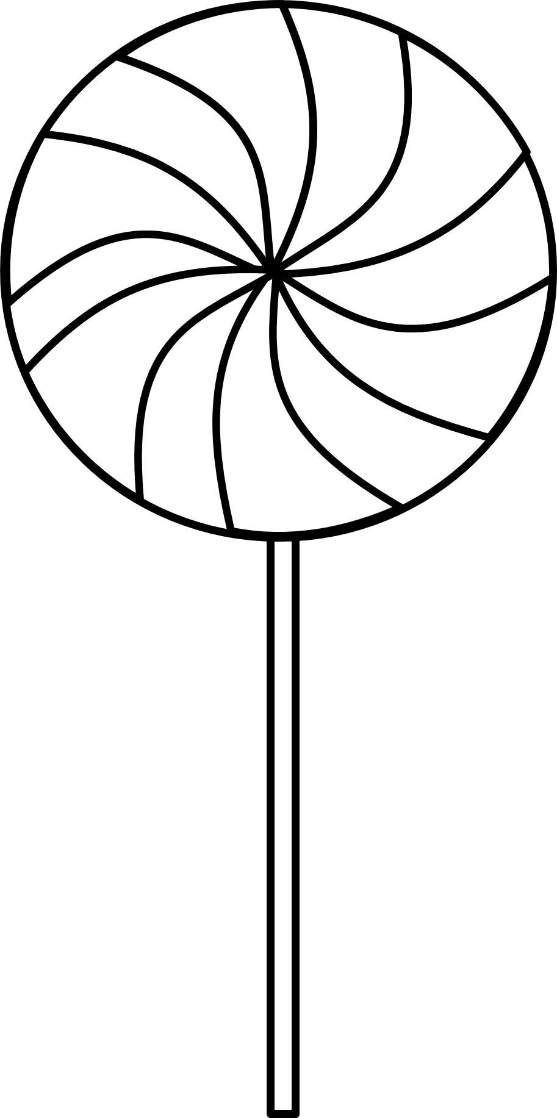
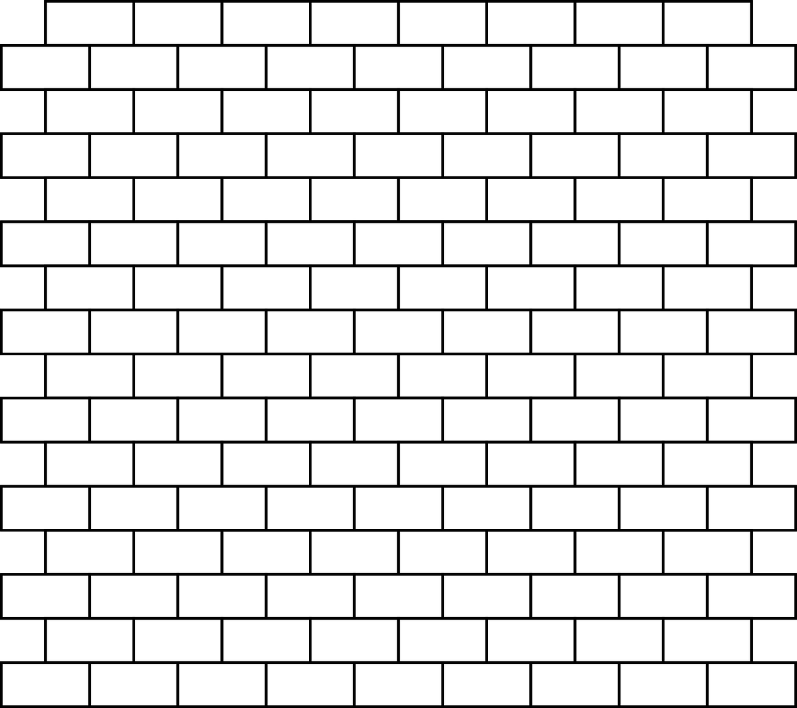
Citiți propozițiile și colorați .
PE MASĂ E UN MĂR.
E UN MĂR ROȘU.
SUB MASĂ E O ACADEA.
ESTE ROȘU CU ALB.
Pe masă e un măr.
E un măr roșu.
Sub masă e o acadea.
Este roșu cu alb.
IATĂ UN ZID.
E UN ZID ROȘU.
E UN ZID ÎNALT.
Iată un zid.
E un zid roșu.
E un zid înalt.
teachersmake.com

